Slide 1
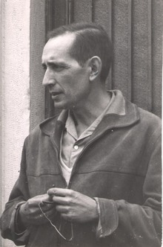
Miguel Delibes (1920-2010) “el realismo”
«Cuando yo tomé la decision de escribir, la literatura y el sentimiento de mi tierra se imbricaron.
Valladolid y Castilla serían el fondo y el motivo
de mis libros»
«Recrear, no inventar»
https://catedramdelibes.com/glosario-miguel-delibes/#glosario-m

Slide 2
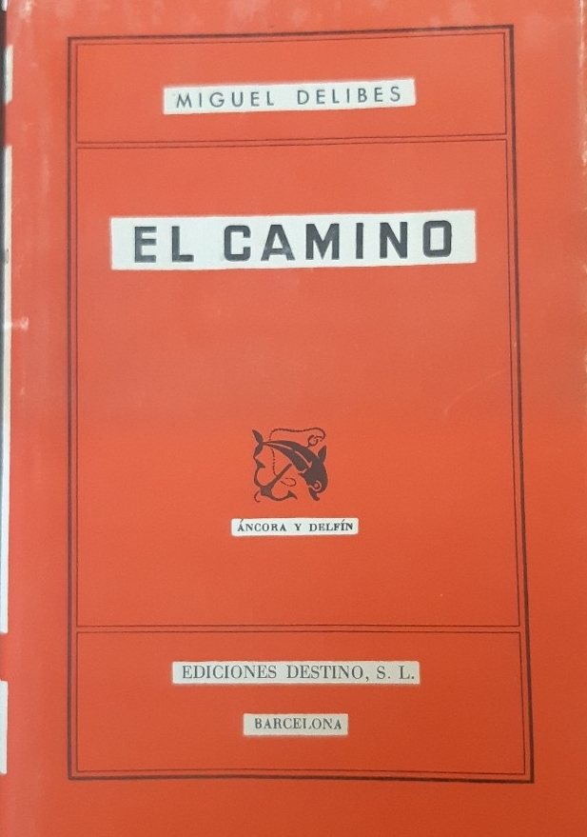
Miguel Delibes
El camino
1950 Autografo
1950 Dattiloscritto
1950 1° ed. censurata (Barcelona, Destino: Colección «Áncora y Delfín)
1951-1999 73 ristampe (Barcelona, Destino) fonte Garcia Dominguez
1999 Mis libros preferidos (Barcelona, Destino)
2007 Obras completas, vol. I (Barcelona, Círculo de Lectores y Ediciones Destino)
2009 Ultima edizione autorizzata (Barcelona, Destino)
2021 Ristampa Destino

Slide 3
Sección de Cultura. Expediente 5197/50, signatura (3)/50 21/09279
Servicio de Inspección de Libros
“Aprobado con tachaduras”
No se han incoroporado «[por] haber olvidado el incidente y no representar nada para la comprensión del texto» (Delibes, 2010)

Slide 4
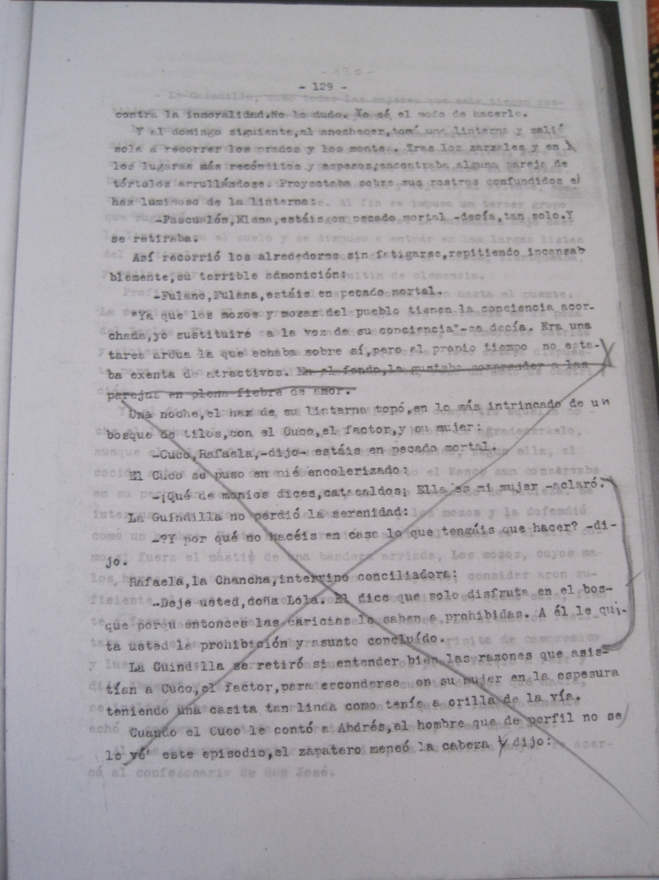

Slide 5
El Camino: parte censurata
En el fondo, le gustaba sorprender a las parejas en plena fiebre de amor.
Una noche, el haz de su linterna topó, en lo más intrincado de un bosque de tilos, con el Cuco, el factor, y su mujer:
-Cuco, Rafaela, -dijo- estáis en pecado mortal.
El Cuco se puso en pie encolerizado:
-Qué demonios dices, catacaldos! Ella es mi mujer –aclaró.
La Guindilla no perdió la serenidad:
-Y por qué no hacéis en casa lo que tengáis que hacer? Dijo.
Rafaela, la Chancha, intervino conciliadora:
-Deje usted, doña Lola. Él dice que solo disfruta en el bosque porque entonces las caricias le saben a prohibidas. A él le quita usted la prohibición y asunto concluido.
La Guindilla se retiró sin entender bien las razones que asistían a Cuco, el factor, para esconderse con su mujer en la espesura teniendo una casita tan linda como tenía a orilla de la vía. Cuando el Cuco le contó a Andrés, el hombre que de perfil no se le ve, este episodio, el zapatero meneó la cabeza y dijo:
- La Guindilla, como todas las mujeres que solo tienen costillas en el pecho es una intransigente.

Slide 6
Traduzioni
https://fundacionmigueldelibes.es/traducciones-miguel-delibes/

